Slide 1
Madame Bovary, Flaubert
Portrait of a Reader

Slide 2


Slide 3
The danger of reading novels
Flaubert drawing on an old topos
Emma, a female Don Quixote
Part of a social debate on the dangers of fiction
A childhood spent reading indiscriminately
Expecting to see life and fiction coincide
Death by reading

Slide 4
amours, amants, amantes, dames persécutées s’évanouissant dans des pavillons solitaires, postillons qu’on tue à tous les relais, chevaux qu’on crève à toutes les pages, forêts sombres, troubles du coeur, serments, sanglots, larmes et baisers, nacelles au clair de lune, rossignols dans les bosquets, messieurs braves comme des lions, doux comme des agneaux, vertueux comme on ne l’est pas, toujours bien mis, et qui pleurent comme des urnes.

Slide 5
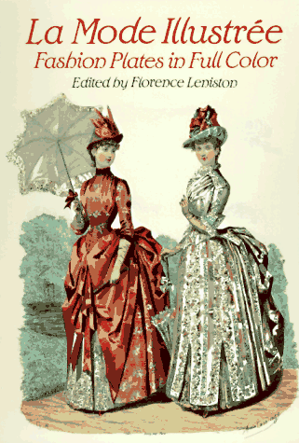

Slide 6
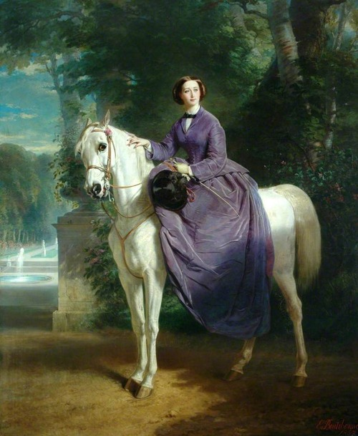

Slide 7
Buying dreams
Industrial Revolution
Growing number of factories
Paris as centre of fashion
Props, costumes and accessories to live out her fantasies
Bourgeois industrials mass producing and merchandising objects for the Romantic dream

Slide 8
A desire to escape
Desperate to escape her rural environment
Bovary = bovine
Dreams of Paris but only goes so far as Rouen
Dreams of exotic landscapes but is stuck in muddy Normandy
Claustrophobic feeling
Men as a possibility of escape

Slide 9


Slide 10
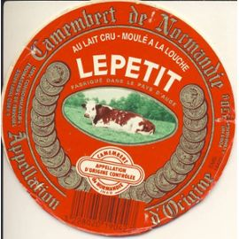

Slide 11
Emma’s relationship with men
Lovers kept at a distance
The masculine attire: whip, cigar, leather boots
Accessories which become fetishized objects
In love not with men but with fictional representations of herself
Men as props for her fantasies

Slide 12
Doubles and repetitions
Opposition between idealised and real version
Emma’s experience of the ball vs Charles’
Boredom: nothing ever changes in provincial towns
3 Madame Bovarys

Slide 13
Madame Bovary, c’est moi
Is Madame Bovary an anti-novel?
Flaubert’s own Romantic tendencies
Flaubert’s hatred of reality
Applying Realist methodology
Realism not necessarily associated with disgust

Slide 14
Voila deux jours que je tâche d’entrer dans des rêves de jeunes filles et que je navigue pour cela dans les océans laiteux de la littérature à castels, troubadours à toques de velours à plumes blanches.’
‘elle aurait voulu vivre dans quelque vieux manoir, comme ces châtelaines au long corsage qui, sous le trèfle des ogives, passaient leurs jours, le coude sur la pierre et le menton dans la main, à regarder venir du fond de la campagne un cavalier à plume blanche qui galope sur un cheval noir’

Slide 15
‘Croyez-vous que cette ignoble Réalité, dont la reproduction nous dégoûte, ne nous fasse pas autant qu’à vous sauter le coeur? Si vous me connaissiez davantage, vous sauriez que j’ai la vie ordinaire en exécration. Je m’en suis toujours personnellement écarté, autant que j’ai pu […]’ (Lettre au Directeur de la ‘Revue de Paris’).
‘On me croit épris du réel, tandis que je l’exècre. Car c’est en haine du réalisme que j’ai entrepris ce roman. Mais je n’en déteste pas moins la fausse idéalité, dont nous sommes bernés par le temps qui court’.

